Slide 1
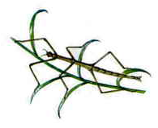
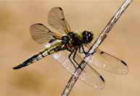
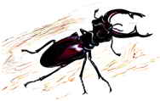
☼ палочник– 7; ☼ стрекоза – 8; ☼ жук-олень - 9
9
3
4
Указание:
+ 2
- 3
+ 6
+ 4
- 5
1
2
3
4
5
6
7
8
9
10

Slide 2
☼ палочник– 7; ☼ стрекоза – 8; ☼ жук-олень - 9
9
1
3
4
Указание:
+ 2
- 3
+ 6
+ 4
- 5
1
2
3
4
5
6
7
8
9
10

Slide 3
☼ палочник– 7; ☼ стрекоза – 8; ☼ жук-олень - 9
9
1
3
4
5
Указание:
+ 2
- 3
+ 6
+ 4
- 5
1
2
3
4
5
6
7
8
9
10

Slide 4
☼ палочник– 7
9
1
7
3
4
5

Slide 5
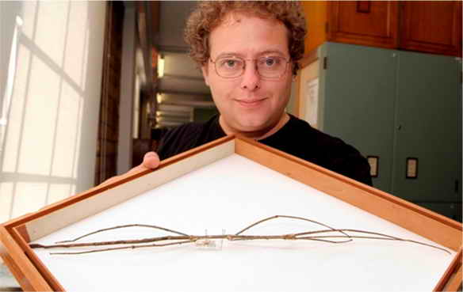

Slide 6
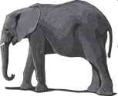
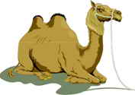
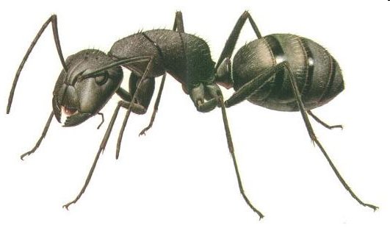
Какое животное самое сильное на свете?
☼ слон– 7; ☼ верблюд – 6; ☼ муравей - 8
Найти ответ на вопрос

Slide 7
☼ слон– 7; ☼ верблюд – 6; ☼ муравей - 8
6
Указание:
+ 1
- 4
+ 3
+ 6
- 4
1
2
3
4
5
6
7
8
9
10

Slide 8
☼ слон– 7; ☼ верблюд – 6; ☼ муравей - 8
9
6
Указание:
+ 1
- 4
+ 3
+ 6
- 4
1
2
3
4
5
6
7
8
9
10

Slide 9
☼ слон– 7; ☼ верблюд – 6; ☼ муравей - 8
9
6
5
Указание:
+ 1
- 4
+ 3
+ 6
- 4
1
2
3
4
5
6
7
8
9
10

Slide 10
☼ слон– 7; ☼ верблюд – 6; ☼ муравей - 8
9
1
6
5
Указание:
+ 1
- 4
+ 3
+ 6
- 4
1
2
3
4
5
6
7
8
9
10

Slide 11
☼ слон– 7; ☼ верблюд – 6; ☼ муравей - 8
9
1
6
5
7
Указание:
+ 1
- 4
+ 3
+ 6
- 4
1
2
3
4
5
6
7
8
9
10

Slide 12
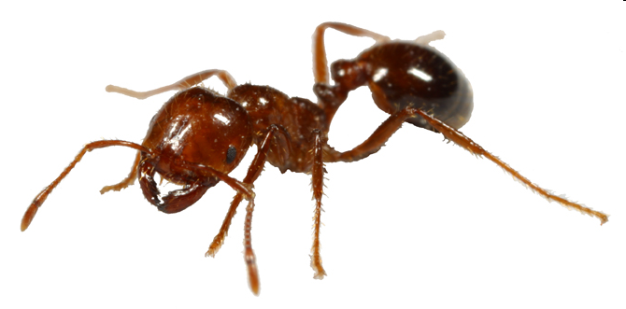
☼ муравей - 8
9
1
8
6
5
7

Slide 13
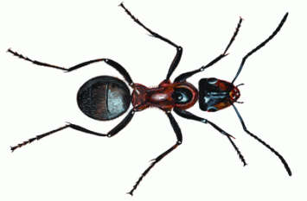
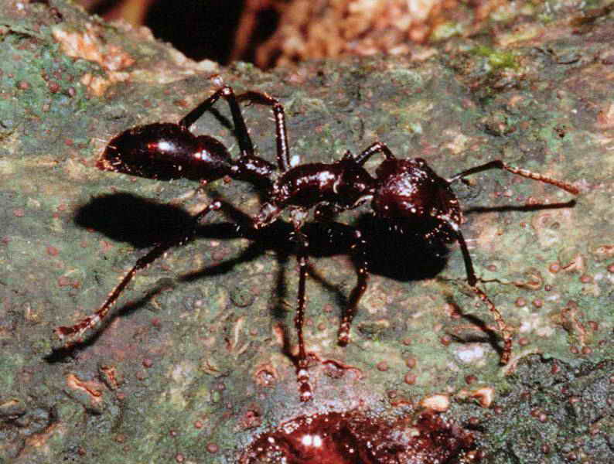

Slide 14
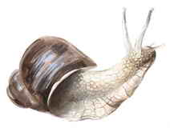
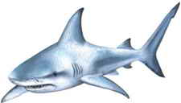
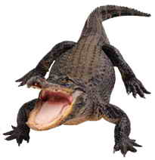
Какое животное самое зубастое на свете?
☼ улитка – 10; ☼ акула – 7; ☼ крокодил - 9
Найти ответ на вопрос

Slide 15
☼ улитка – 10; ☼ акула – 7; ☼ крокодил - 9
7
Указание:
+ 3
- 1
+ 2
+ 4
- 5
1
2
3
4
5
6
7
8
9
10

Slide 16
☼ улитка – 10; ☼ акула – 7; ☼ крокодил - 9
9
7
Указание:
+ 3
- 1
+ 2
+ 4
- 5
1
2
3
4
5
6
7
8
9
10

Slide 17
☼ улитка – 10; ☼ акула – 7; ☼ крокодил - 9
9
7
4
Указание:
+ 3
- 1
+ 2
+ 4
- 5
1
2
3
4
5
6
7
8
9
10

Slide 18
☼ улитка – 10; ☼ акула – 7; ☼ крокодил - 9
9
3
7
4
Указание:
+ 3
- 1
+ 2
+ 4
- 5
1
2
3
4
5
6
7
8
9
10

Slide 19
☼ улитка – 10; ☼ акула – 7; ☼ крокодил - 9
9
3
7
4
7
Указание:
+ 3
- 1
+ 2
+ 4
- 5
1
2
3
4
5
6
7
8
9
10

Slide 20
☼ улитка – 10
9
3
10
7
4
7

Slide 21
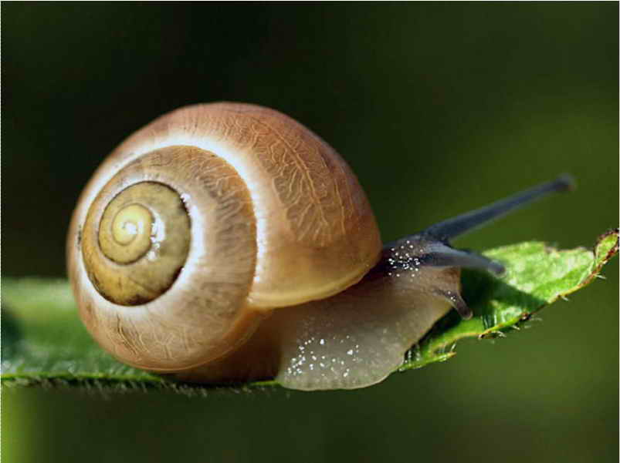

Slide 22
http://www.colormusic.ru/000/shark.jpg - акула
http://www.animashky.ru/ - анимашки
http://www.artsides.ru/big/item_2311.jpg - верблюд
http://elite-pets.narod.ru/rec_animal_1.htm - вопросы
http://pochemuchek.net/index.html - вопросы
http://www.redbook.ru/74/images/Guk-olen_!_.gif - жук
http://i49.beon.ru/20/88/408820/81/11050481/slide0010_image009.jpeg - енот
http://www.myltik.ru/db/rus/v/vinni_puh_i_den_zabot_011.jpg - картинка
http://detsad-kitty.ru/uploads/posts/2009-08/1251718381_slide0012_image022.jpg - коала
http://www.zoopicture.ru/wp-content/uploads/2009/02/koala18.jpg - коала
http://www.zoopicture.ru/wp-content/uploads/2010/02/56345737.jpg - кошачий алфавит
http://www.zoolinks.info/images/Image/krok1.jpg - крокодил
http://festival.1september.ru/files/articles/41/4119/411940/img1.jpg - кузнечик
http://pochemuchek.net/images/01_animals/10_animals_records/them_001/003/001.jpg - муравей
http://ant.edb.miyakyo-u.ac.jp/BE/Gakken79/Page_18/fig2.jpg - муравей
http://igz.ilmeny.ac.ru/RED_BOOK/images/jiv_nasekomie_pereponchatokril_muravei_lugovoi_01.gif - муравей
http://pested.ifas.ufl.edu/newsletters/2009-10/fireant.jpg - муравей
http://www.55a.net/firas/photo_lang/rusi/1/Muha.jpg - муха
http://bvi.rusf.ru/sista/illus/35184.jpg - палочник
http://blogs.nature.com/news/thegreatbeyond/p%20chan%20three.JPG - палочник
http://uploadbox.com/files/d0adc06019/ - скачать алфавит с шариками
http://www.winnie-the-pooh.ru/cartoon/quotes/ - фразы из мультфильма «Винни- Пух и все- все- все» скачать фразы
из мультфильмов
http://powerclip.ru/uploads/photos/1649.jpg - слон
http://i038.radikal.ru/0801/71/37b6cde808c5.jpg - стрекоза
http://www.lenagold.ru/fon/clipart/b/boko/bokor06.jpg - трава
http://pochemuchek.net/images/01_animals/10_animals_records/them_001/007/002.jpg - улитка
http://hiero.ru/pict/495/2156212.jpg - улитка
http://fonegallery.narod.ru/smile/smile.files/smile57.gif - фон для надписи
http://www.floridanature.org/photos/Cicadidae_1c,_Tallahassee,_20010705.jpg – цикада
http://www.redbook.ru/74/images/Cikada_gornaya_!_.gif - цикада
http://detsad-kitty.ru/uploads/posts/2009-08/1251718313_slide0006_image010.jpg - шимпанзе

